Slide 1

蜜雪冰城
一段故事，一场奇迹，一种模式
快乐茶分组

Slide 2
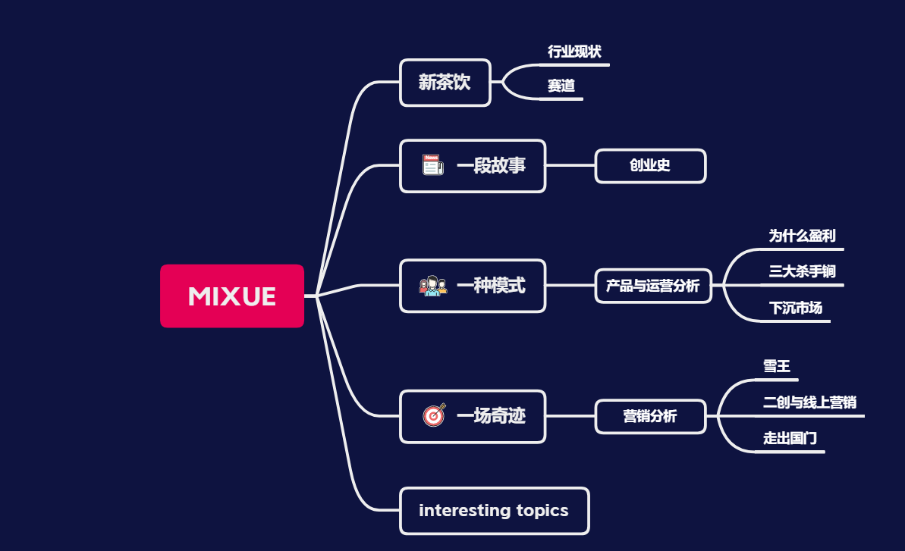
Preview

Slide 3
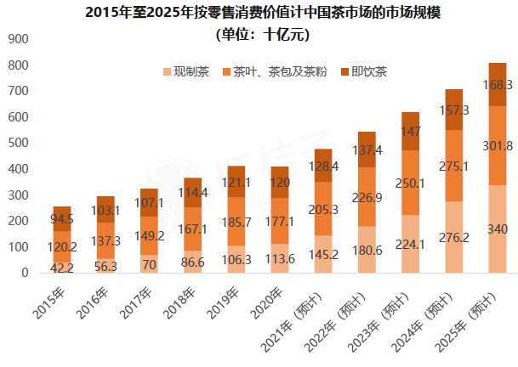
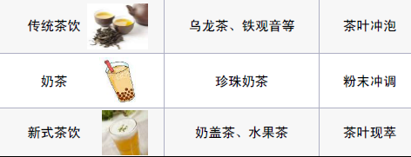
行业规模
数据来源：行研报告

Slide 4

茶饮行业发展
产品、品牌化、门店选择

Slide 5
新茶饮
Part 1

Slide 6
什么是新茶饮？？
新茶饮是指以原叶茶和（或）茶汤、水果、现榨果蔬汁、原榨果汁、果汁、蔬菜汁、蔬菜、乳制品中一种或多种为原料，经现场加工制成的液体或固液混合物。
产品角度：千年“茶”生意的新形态拓展
经营形态：制售饮品店的细分
经营模式： “直营+连锁”

Slide 7
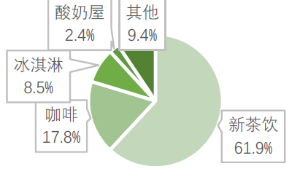
行业现状
现制饮品的主要品类
数据来源：蜜雪冰城招股说明书

Slide 8
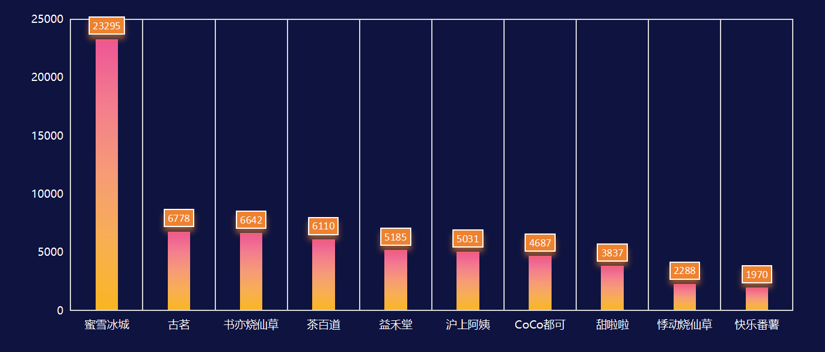
行业现状
头部企业门店数量

Slide 9











行业赛道 以SKU均价分类
高端 20+
29.41
27.07
中端 10-20
16.85
14.85
平价 10-
7.8
数据来源：蜜雪冰城招股说明书

Slide 10
为什么讲蜜雪冰城
最曲折的创业
最亲民的价格
最多的店铺数

Slide 11
一段故事 ——发家史简介
Part 2

Slide 12
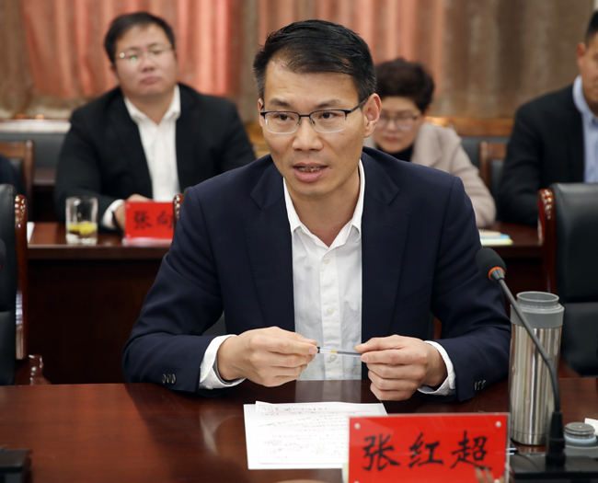

张红超 张红甫
图片来源：百度百科

Slide 13
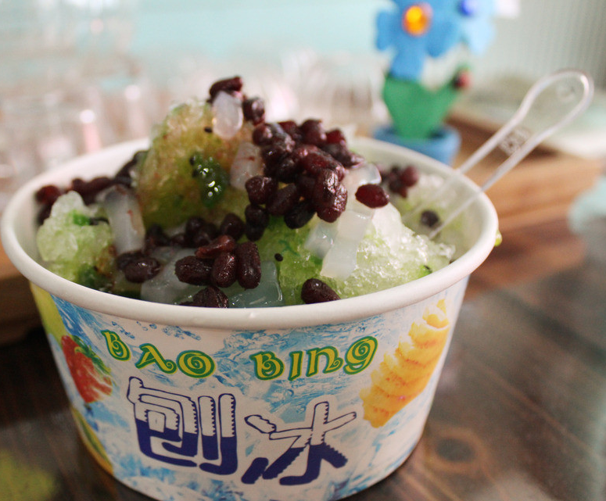
“寒流刨冰”
图片来源：百度百科

Slide 14

蜜雪冰城！
刨冰
家常菜
“网红铝厂”

Slide 15

冰激凌与“卡布奇诺”

Slide 16
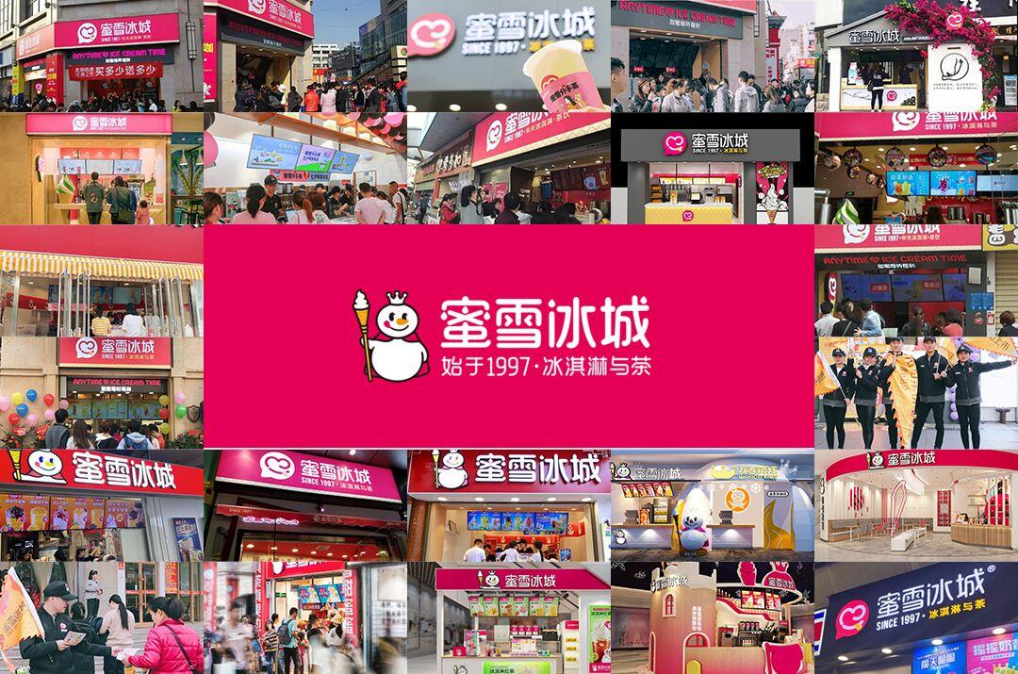
加盟！加盟！加盟！
门店两万家

Slide 17
供应链

Slide 18
组织改革

Slide 19

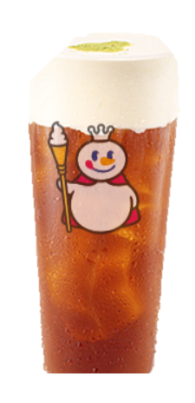
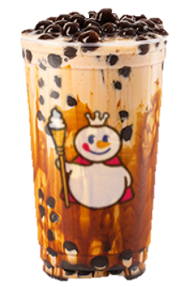
一种模式 ——产品及运营分析
Part 3

Slide 20
SWOT分析
优势
（1）价格优势
（2）地势优势
（3）品牌优势
机会
（1）蜜雪冰城的员工团队
（2）蜜雪冰城认可度高
（3）主要消费群体是学生群体
劣势
（1）产品单一
（2）季节性明显
（3）竞争激烈
威胁
（1）竞争的品牌在增多
（2）低价难以维持
（3）产品容易被模仿和替代
DOI：10.19932/j.cnki.22-1256/F.2022.09.068

Slide 21
心智模型

Slide 22
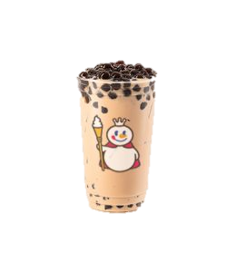
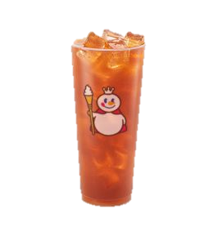
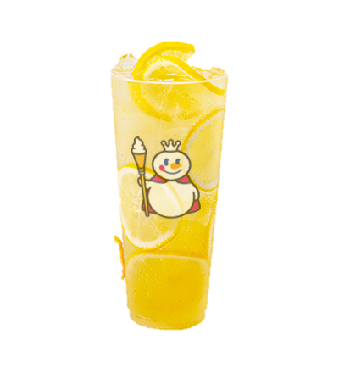
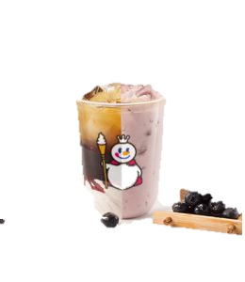
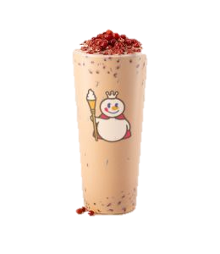
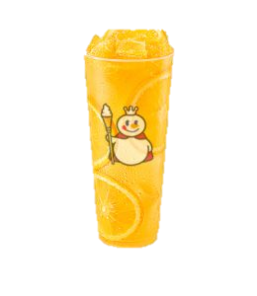
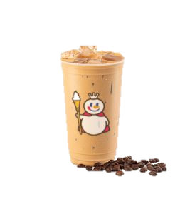
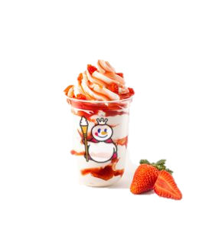
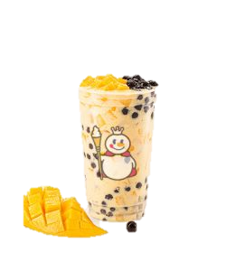
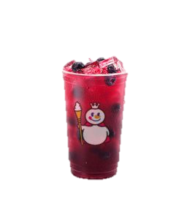
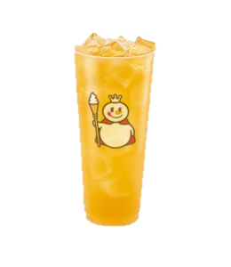
MIXUE的产品矩阵
图片来源：蜜雪冰城官网

Slide 23
便宜，便宜，还是XX的便宜

Slide 24
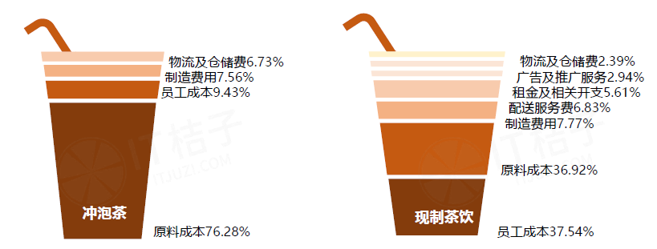
成本分布
数据来源：中国连锁经营协会

Slide 25
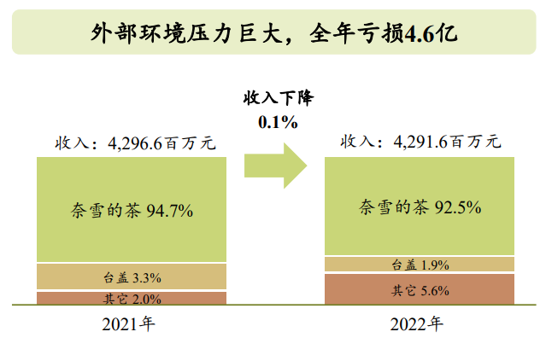
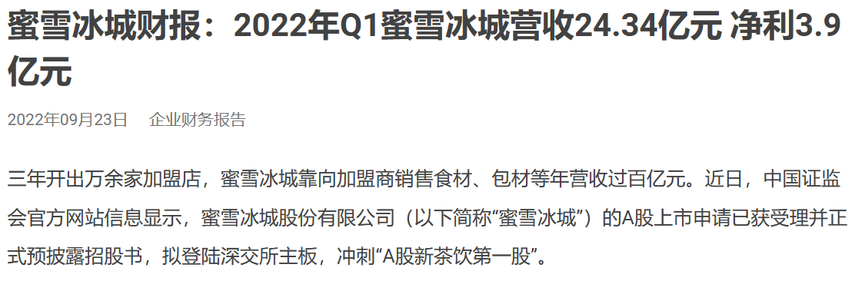
新茶饮的价格内卷战
高端：喜茶 “告别30元时代”上热搜、奈雪推出 “轻松系列”
中端：推出各种满减优惠
平价：蜜雪冰城等大众化品牌依然以7元左右的客单价低价“狂奔”

Slide 26

蜜雪冰城是怎么赚钱的？？
蜜雪盈利三法宝
规模效应

Slide 27
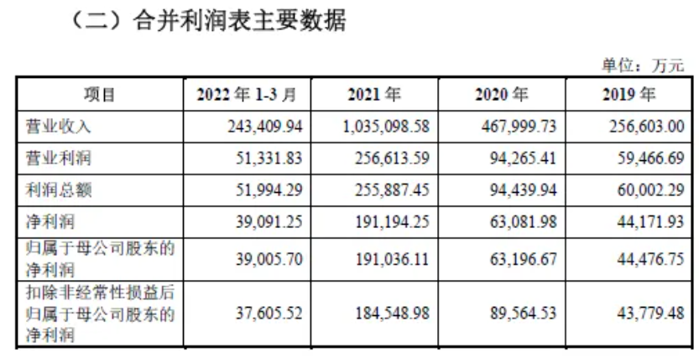
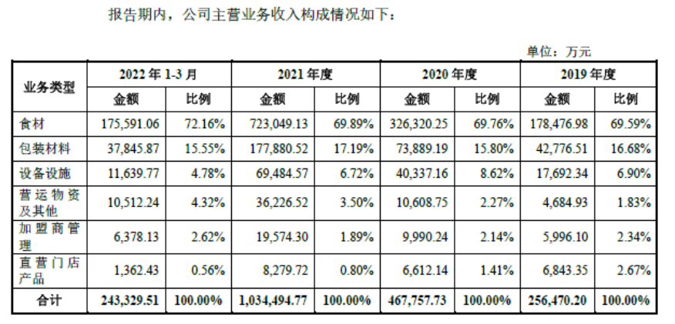
蜜雪冰城是怎么赚钱的？？
加盟销售占据九成以上
食材、包装材料、设备、物资
数据来源：蜜雪冰城招股说明书

Slide 28
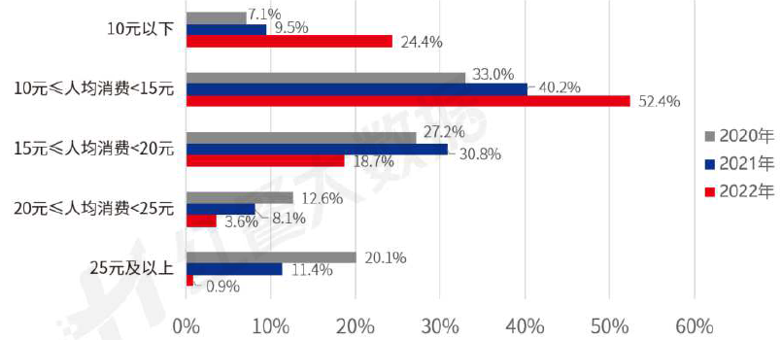
茶饮人均消费占比
数据来源：红餐大数据

Slide 29
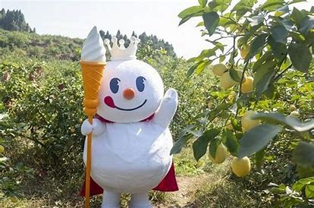
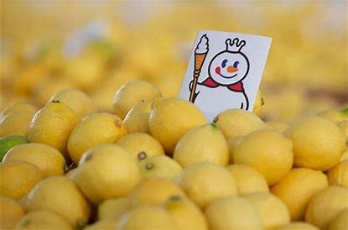
降本——上游原材料供应
自建食材生产基地 柠檬初加工生产基地
四川安岳
重庆雪王农业有限公司
四川雪王柠檬有限公司
柠檬50斤150

Slide 30
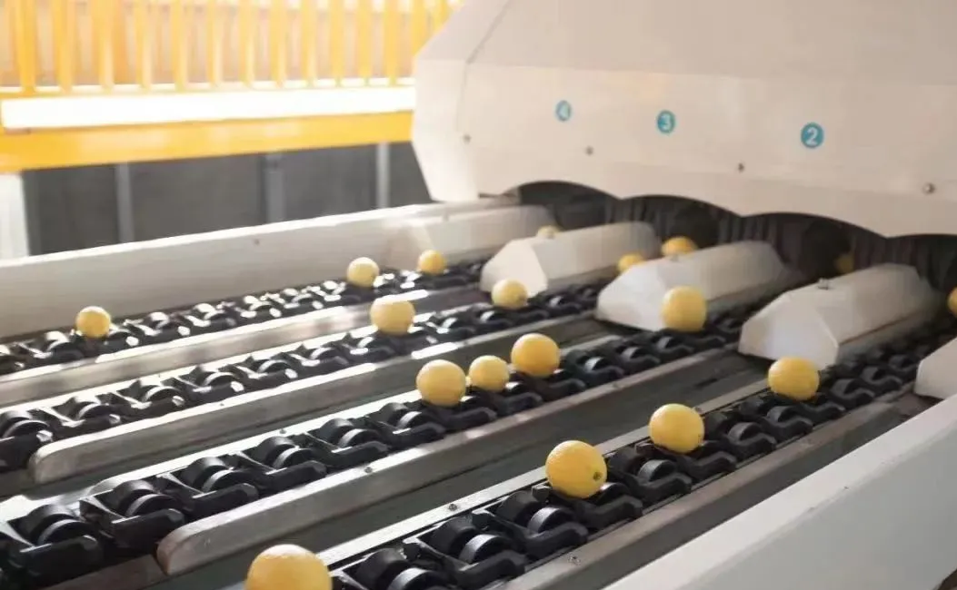
增效——物流仓储的配套
截至2022年3月末，蜜雪冰城已在河南、四川、新疆、江苏、广东、辽宁等22个省份设立仓储物流基地，建立了基本覆盖全国的物流运输网络。
同时，蜜雪冰城遍布全国的仓储物流网络及全国物流免运费的政策，加强了公司跨区域经营能力。

Slide 31
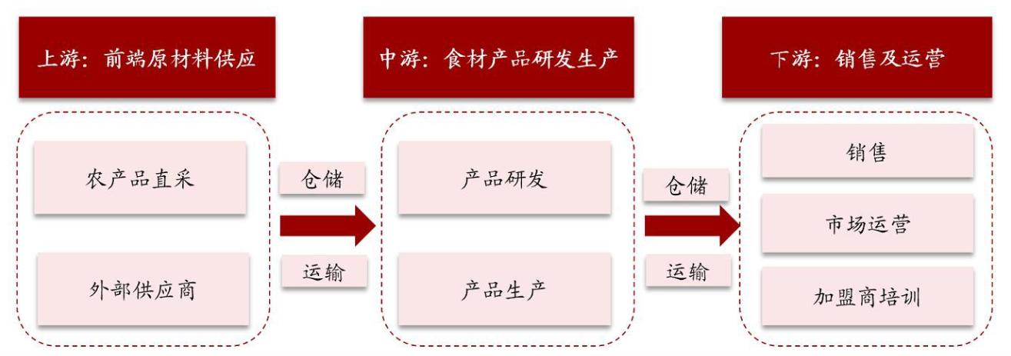
全产业链

Slide 32

为什么开在一起？

Slide 33
下沉市场

Slide 34
下沉市场是什么？

Slide 35
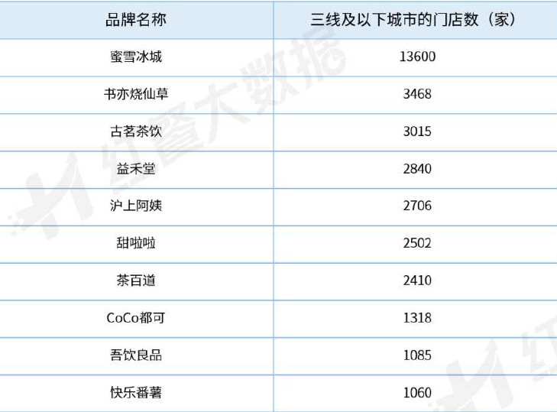
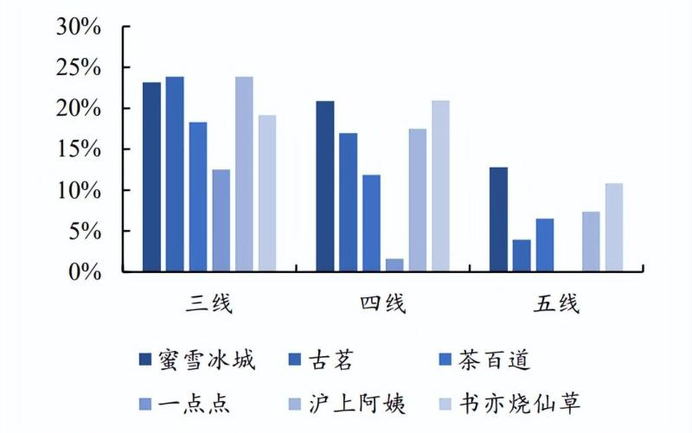
三线城市以下开店数目
数据来源：红餐大数据

Slide 36
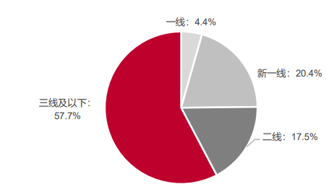
三线以下城市是蜜雪主阵地

Slide 37



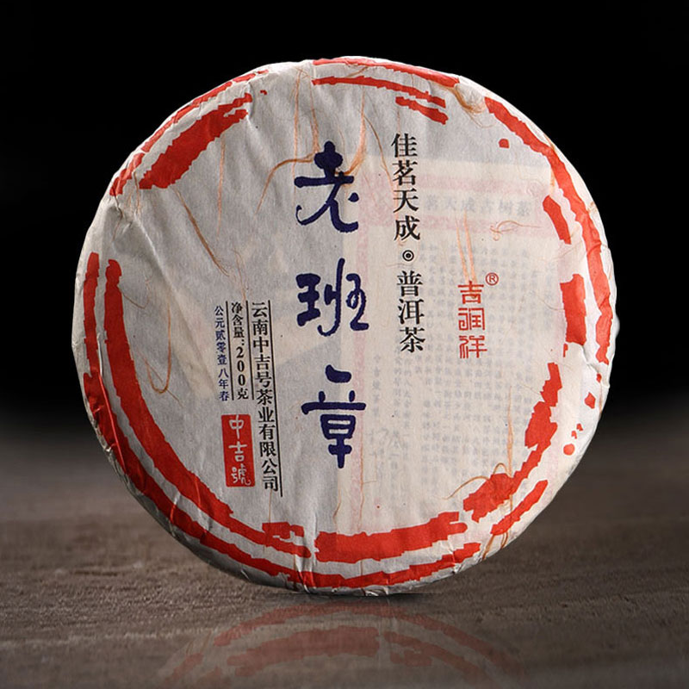
蜜雪冰城算不算茶？

Slide 38
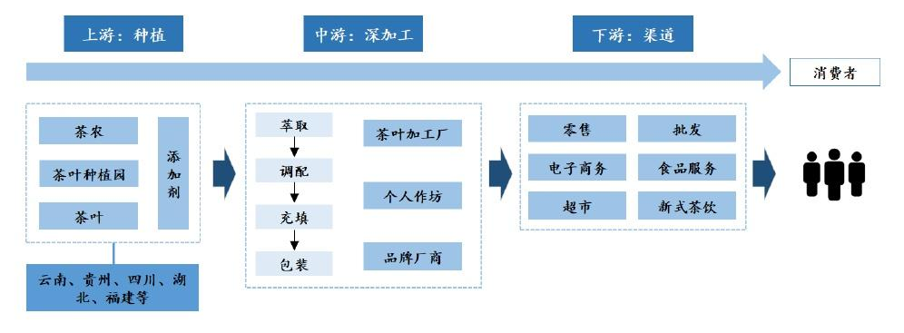
茶叶除了直接饮用以外，还可以深加工为奶茶、茶食品、茶保健品等，
相比于日本而言，在深加工领域中国茶行业还处于初级阶段。

Slide 39
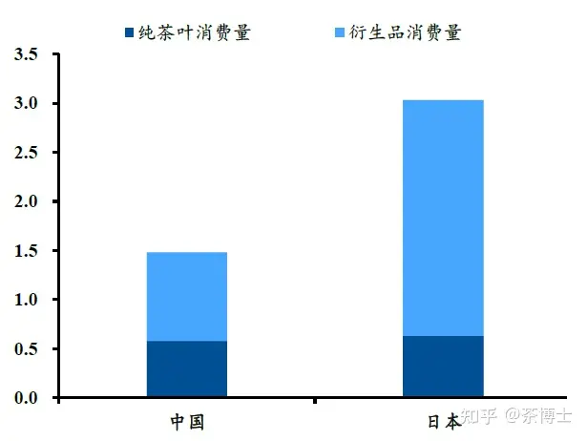
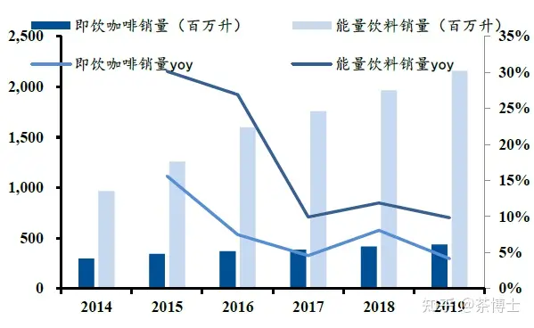
茶消费量与日本比较
与其他具有提神功能产品比较

Slide 40
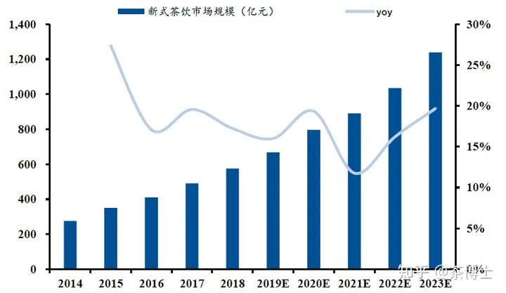
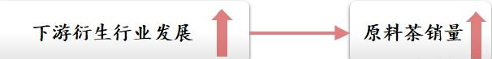
新茶饮发展对传统茶业利好or利空？
传统的饮料已难以满足消费者的需求，于是更加迎合消费者喜好、注重口感和风味以及消费体验的新式茶饮应运而生
下游新式茶饮逐渐兴起 up
上游原料茶销量持续提升 upup

Slide 41
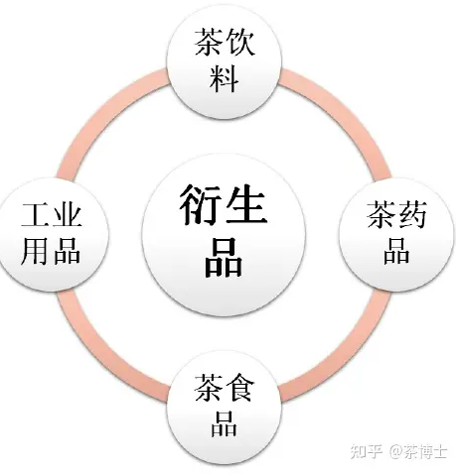
蜜雪冰城算不算茶？
消费端：新茶饮通过更便捷、更年轻的产品，
让越来越多的年轻人了解茶、爱上茶；
供应端：新茶饮通过原料的开发、标准的制定推动
上游生产体系迭代升级

Slide 42
一场奇迹 ——营销分析
Part 4

Slide 43
让断言不断扎根，渗入信念的办法就是：重复。
——《乌合之众》

Slide 44

打造“雪王”IP
图片来源：百度百科

Slide 45
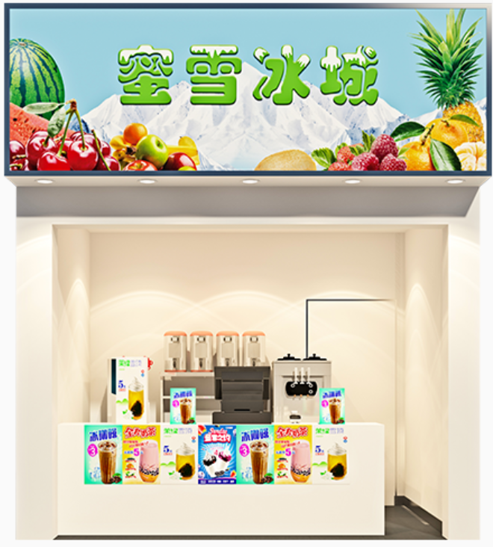
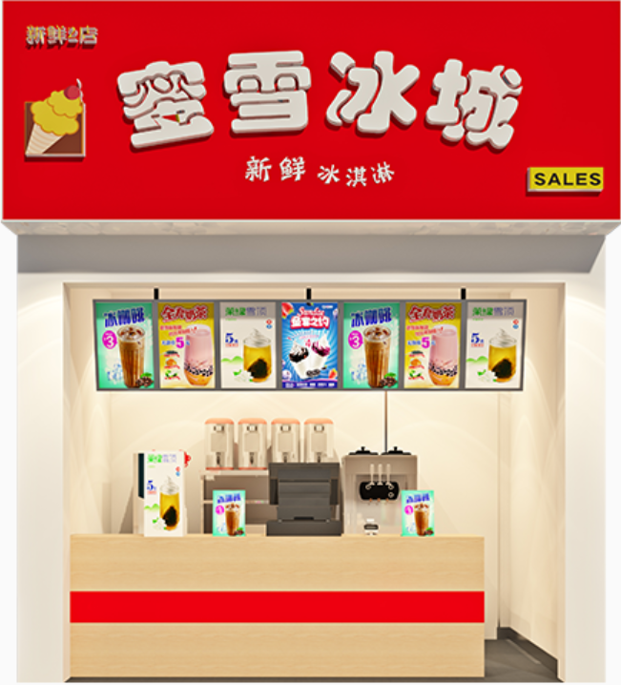
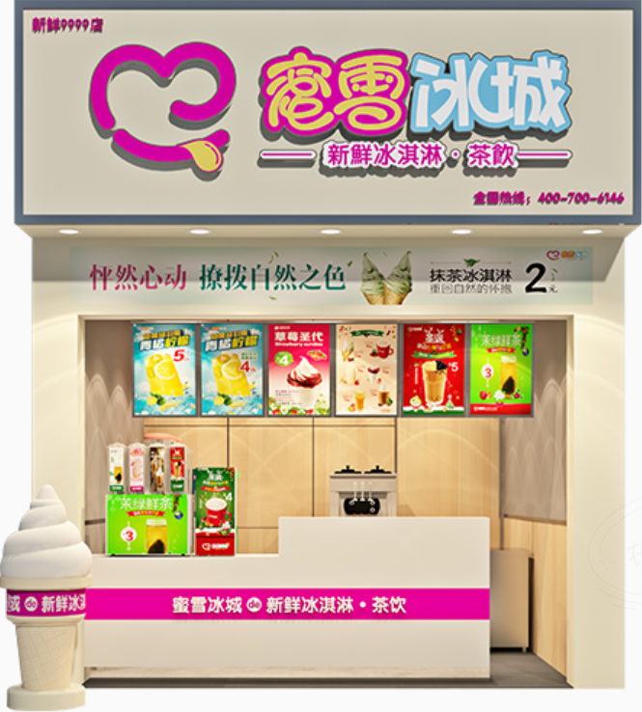
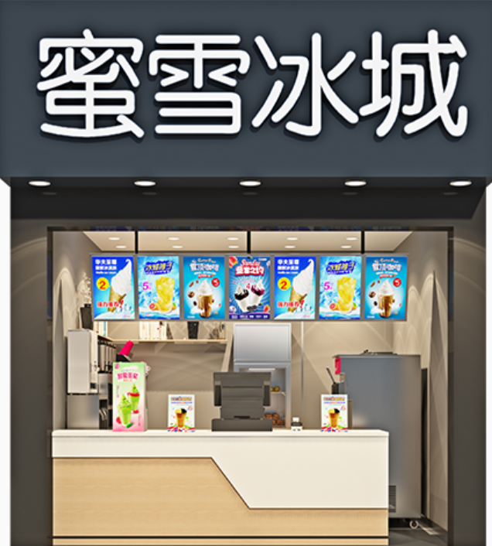

线下：门店形象的七次更迭

Slide 46
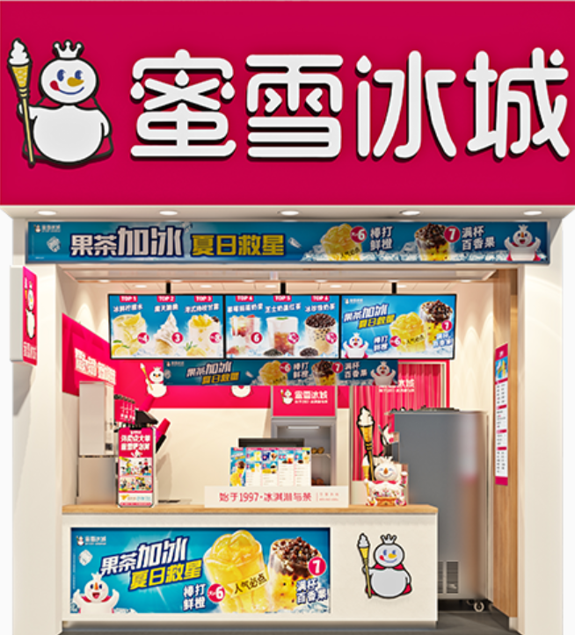
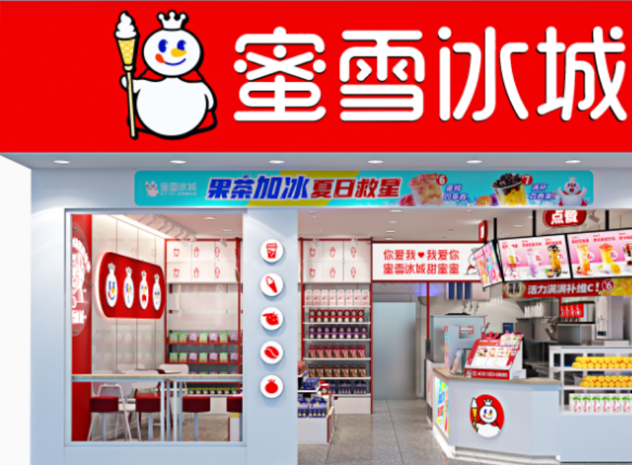
线下：门店形象的七次更迭

Slide 47




华与华：最贵营销公司

Slide 48

线上：新媒体提升品牌知名度
二创
蜜雪冰城官方在多个视频平台传播 MV，
并鼓励 网友们对其进行二次创作。

Slide 49

线上：新媒体提升品牌知名度
洗脑主题曲
2021 年 6 月,“你爱我，我爱你，蜜雪冰城甜蜜蜜”,现象级品牌话题营销事件。
线下包围线上
蜜雪冰城的营销宣传负责人王伟龙表示，这一 年里蜜雪冰城超1万家线下门店都在反复播放这首“洗脑神曲”。
PGC撬动UGC，KOL联动KOC

Slide 50

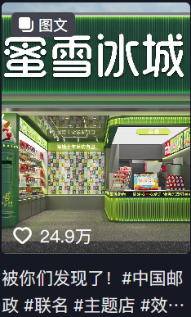
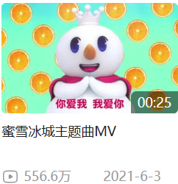


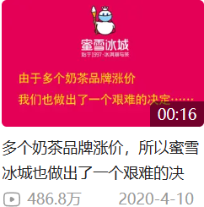



线上：新媒体提升品牌知名度

Slide 51
线上：助农 洪灾捐款
巧借媒体平台树立企业形象以提高品牌认同度
“2020 年疫情蜜雪冰城捐了 700 万元，并且买单了 所有抗洪战士的柠檬水”
河南洪灾，该企业为灾区捐款 2200 万元和救灾物资。

Slide 52

新茶饮宣传特点
品牌人设化、产品拟人化
跨界联名

Slide 53




蜜雪如何卷出国外

Slide 54
未来发展趋势
消费人群年轻化： 30-39岁占据42.70%，18-29岁占据40.20%
季节性减弱： 冰激凌与茶饮 → 四季休闲食品
品牌化： 品牌形象与认同

Slide 55

一些可能的雷点
食品安全风险
加盟店的监督管理风险
质量控制风险
评论来源：黑猫投诉

Slide 56
参考文献与资料
Part 5

Slide 57
论文参考
[1] 赵凤, 吴丹. 新媒体时代企业品牌战略优化对策研究——以茶饮品牌“蜜雪冰城”为例[J]. 商业经济, 2022(6): 46–48.
[2] 张燕. 基于SWOT模型的茶饮行业发展策略分析——以蜜雪冰城为例[J]. 现代营销(下旬刊), 2022(9): 68–70.
[3] 袁珮芸. 广告音乐在短视频平台的传播策略分析——以蜜雪冰城为例[J]. 采写编, 2022(4): 143–145.
[4] 王水. 蜜雪冰城火爆背后：二创、抖音与“十万铁军”[J]. 销售与市场(管理版), 2021(8): 72–75.
[5] 王斌, 冯敏雪. “蜜雪冰城”广告的隐藏逻辑——边缘路径所撬动的非理性消费及思考[J]. 国际品牌观察, 2021(31): 58–60.

Slide 58
行研报告参考
IT桔子-2022 年中国现制茶饮行业投融资报告-2022.07
中国连锁经营协会-2022新茶饮研究报告-2023.01
艾普思咨询-2022新茶饮行业消费投诉及声誉风险专题调研报告-2023.03
艾普思咨询-2023中国新茶饮春季新品市场洞察及营销分析报告-2023.04
中信证券-中国现制茶饮行业专题报告：新火试新茶，拥抱赛道高成长-20210125
前瞻-2019-2024年中国新式茶饮行业研究报告-2019.11

Slide 59
网站与工具参考
蜜雪冰城—since1997 冰淇淋与茶连锁品牌 (mxbc.com)
艾媒智库.数据中心-中国消费行为监测 (iimedia.cn)
华与华 (huayuhua.com)
Xmind思维导图 | Xmind中文官方网站
词云_词云图_词云文字(ciyunwenzi.com)

Slide 60
起点从不嫌小，
梦想从不嫌大!

